Slide 1

Защита инфраструктуры российских организаций
в условиях импортозамещения
Набережный Роман

Slide 2
ИнфоТеКС - сегодня
  ИнфоТеКС (ОАО «Информационные Технологии и Коммуникационные Системы») — ведущий производитель программных и программно-аппаратных VPN-решений и средств криптографической защиты информации.
  Ключевой разработкой ИнфоТеКС является технология ViPNet. На сегодняшний день это самое масштабируемое отечественное решение для построения универсальных защищенных сетей.

Slide 3
Структура ГК ИнфоТеКС
ИнфоТеКС
ИнфоТеКС в г. Новосибирск
ИнфоТеКС Интернет Траст
Учебный Центр
ИнфоТеКС в г. Уфа
Воронеж
Ростов-на-Дону
Испытательная лаборатория
ИнфоТеКС в г. Хабаровск
Владивосток
Санкт-Петербург
Перспективный мониторинг
Краснодар
Уфа
ИнфоТеКС в г. Санкт-Петербург
Махачкала
Саратов
Infotecs Americas Inc
Infotecs Gmbh

Slide 4
NewsFast: Самые быстрорастущие ИТ-компании 2015
CNews100: Крупнейшие ИТ-компании России 2015
№ 2015 | № 2014 | Название компании | Выручка в 2015г., ₽тыс. | Выручка в 2014г., ₽тыс. | Рост выручки 2015/2014 | сотрудников 31.12.2015 | сотрудников 31.12.2014 | Изменение сотрудников 2015/2014
1 | 1 | НКК | 140 914 904 | 136 200 698 | 3,5% | 3 804 | 4 241 | -10,3%
2 | 2 | Ланит | 102 794 267 | 91 372 682 | 12,5% | 6 197 | 5 998 | 3,3%
… | …. | ………………… | ……….. | ……….. | ……….. | ……. | ……….. | ………
39 | 59 | ИнфоТеКС | 3 958 006 | 1 909 568 | 107,3% | 623 | 597 | 4,4%
… | …. | ……………… | ……….. | ……….. | ……….. | ……. | ……….. | ………
№ | Название компании | Выручка в 2015 г., ₽тыс. | Выручка в 2014 г., ₽тыс. | Рост выручки 2015/2014 | Рост выручки 2014/2013
1 | РТ-Информ | 2 000 000 | 258 800 | 672,8% | -
2 | Амтел-Сервис | 2 430 263 | 494 118 | 391,8% | н/д
…. | ……… | ……… | ……… | ……… | ………
6 | ИнфоТеКС | 3 958 006 | 1 909 568 | 107,3% | 4,2%
…. | ……… | ……… | ……… | ……… | ………

Slide 5
IT & ИБ глобальный рынок
Информационная Безопасность
Технологии
Доверие
Модели Потребления

Slide 6

Доверие
Определяет
взаимоотношения
Доверие
Можно измерить
Можно типизировать

Slide 7





Доверие и IT & ИБ глобальный рынок
Изоляция
Импортозамещение

Slide 8


Регуляторы
ФСТЭК
ФСБ
Новые Требования к МЭ
Новые требования по SDL
Новые требования по работе с уязвимостями
Новые профили безопасности
Новые открытые требования к СКЗИ
Новые требования к криптобиблиотекам
Сопка

Slide 9

Новые модели потребления
Сервисы
Интернет всего

Slide 10
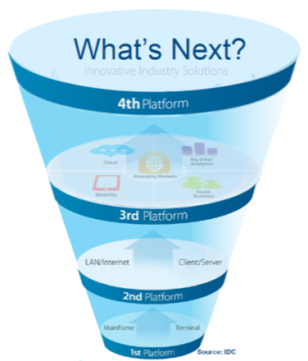
Технологии IT
2nd Platform
Фундамент
1st Platform
Будущее
3rd Platform
Настоящее
Everything as Service

Slide 11
Технологии ИБ
2ND
Сетевая безопасность
ЭП
3RD
3^{RD+}
Сервисная модель
Мобильная безопасность
Виртуальные среды и ЦОД
ИБ для систем автоматизации
Промышленный интернет
Облачная криптография
4TH
Интернет всего

Slide 12

IT & ИБ глобальный рынок
- сегодня
Изоляция / Импортозамещение
Ландшафт ИБ в России
«Интернет всего»
Новые ниши

Slide 13

РЫНОК СРЕДСТВ ИБ

Slide 14

  NETWORK SECURITY
  Решения для защиты информации в сети передачи данных
  MOBILE
  SECURITY
  Решения для защиты информации на мобильных платформах
Основные сегменты
рынка ИБ
  ENDPOINT
  SECURITY
  Решения для защиты информации на АРМ
  PKI & ЭП
  Прикладная криптография для защиты информации

Slide 15




Шлюзы безопасности
Network Security : VPN
55 Мбит/сек
1 Гбит/сек
100 Мбит/сек
5,5 Гбит/сек
2,7 Гбит/сек
HW5000
HW2000
HW1000
HW100
HW50
Завершается сертификация по линии ФСБ, ориентировочный срок получения сертификата 4 квартал 2016 г.
В активной стадии сертификация по линии ФСТЭК на соответствие новым требованиям к МЭ
Базовый продукт для построения систем сетевой безопасности РСМЭВ, ЕГИСЗ, МФЦ, Контингент, С112, Безопасный город, Безопасный регион

Slide 16
Система обнаружения атак
Network Security : IDS
ViPNet IDS
IDS VA
IDS 100
IDS 1000
IDS 2000
Appliance
SIEM Integration
Signature and Heuristic analysis
Intrusion detection system
Events notification
Collection intrusion information
Virtual appliance
Details

Slide 17
ViPNet IDS : направления развития
Network Security : IDS
Централизованное управление
Повышение качества выявления атак
Malware Detection
10 Gbps
ViPNet IDS 3.0
В активной стадии сертификация по линии ФСТЭК и ФСБ, прогноз – первое полугодие 2017г.

Slide 18

Ближайшее будущее -комплексные решения – Next Generation FW
Network Security

Slide 19
Что такое NGFW
Network Security
Система предотвращения вторжений
Шлюзовой антивирус
VPN
Сетевая платформа в составе:
Сетевой экран приложений - DPI
Межсетевой экран
Интеграция с Active Directory
В активной стадии сертификация по линии ФСТЭК на соответствие новым требованиям к МЭ (первый этап)

Slide 20
Безопасность конечных точек - это
Endpoint Protection
Еndpoint Protection
СДЗ/МДЗ
СЗИ от НСД
МЭ
Антивирус
АНЗ
СОВ

Slide 21

ViPNet Safeboot
Endpoint Protection : СДЗ
Высокотехнологичный программный модуль доверенной загрузки с возможностью удалённого управления, устанавливаемый в UEFI BIOS различных производителей. Предназначен для защиты компьютеров и серверов (в т.ч. и серверов виртуализации) от современных угроз НСД, связанных с загрузкой рабочих станций и атак на сам BIOS.
В планах сертификация по требованиям
ФСТЭК к СДЗ

Slide 22
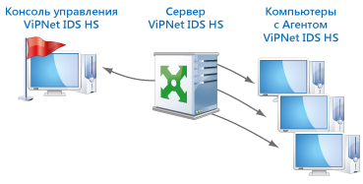

ViPNet IDS HS
Endpoint Protection : СОВ
система обнаружения вторжений, осуществляющее мониторинг и обработку событий внутри хоста, с применением сигнатурного и эвристического метода анализа атак, используя отечественные правила и сигнатуры .
В планах сертификация в ФСТЭК России по требованиям к системам обнаружения вторжения уровня узла 4 класса, сроки 2 квартал 2017г.

Slide 23

Мобильность меняет все вокруг…
Mobile Security
Более 200 миллиардов подключенных устройств
Более 12 миллиардов M2M устройств
42% данных сгенерировано машинами
Цифровых данных в 4 раза больше чем песчинок на земле
Источник: The Individual Enterprise, How mobility redefines business, IBM Institute of Business Value

Slide 24


Что такое ViPNet Client
Mobile Security
VPN-клиент для работы в защищенных сетях ViPNet
Персональный сетевой экран
Прозрачность для приложений пользователя и сервисов операционных систем
Независимость от физических каналов связи
Поддержка ОС Windows, MacOS, iOS, Android, Tizen, Linux
Наличие сертификатов ФСБ России на СКЗИ по классам от КС1 до КС3
ViPNet Client for Windows
ViPNet Client for Linux
ViPNet Client for iOS
ViPNet Client for Android
ViPNet Client for MacOS
ViPNet Client for Tizen

Slide 25
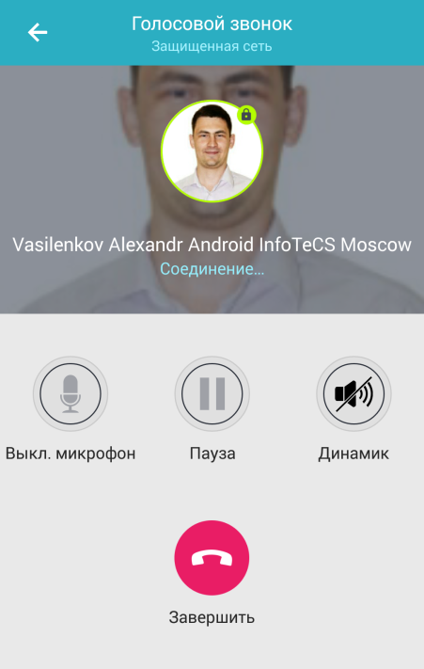
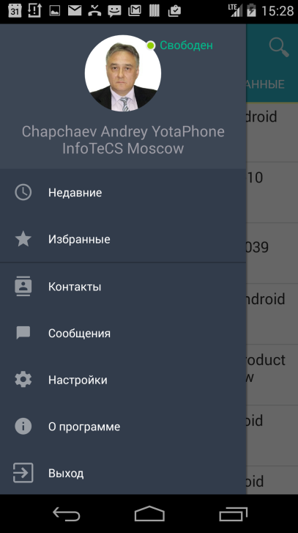
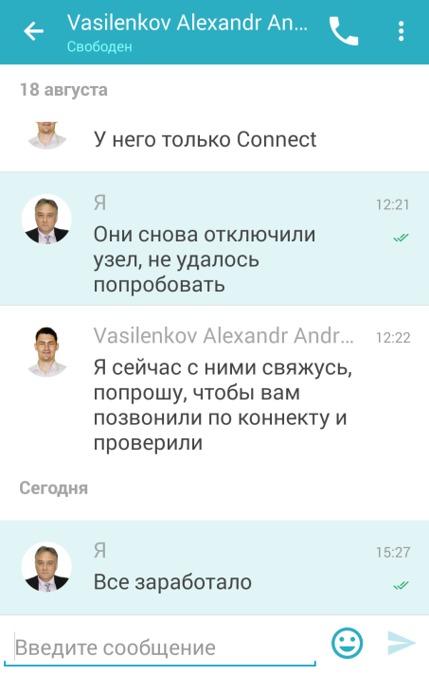

Mobile Security
ViPNet Connect. Защищенные коммуникации
Голос
Сообщения
Передача файлов
Конференция

Slide 26

Mobile Security
ViPNet Connect. Особенности
Позиционирование
  Приложение для мобильных и стационарных устройств, предназначенное для унифицированных защищенных коммуникаций;
  Замена публичных сервисов WhatsApp, Viber, Skype, Telegram и т.д. в сценариях их использования в корпоративной среде.
Особенности
  Технология peer-to-peer, не требует наличия дополнительного сервера;
  Кроссплатформенность.

Slide 27
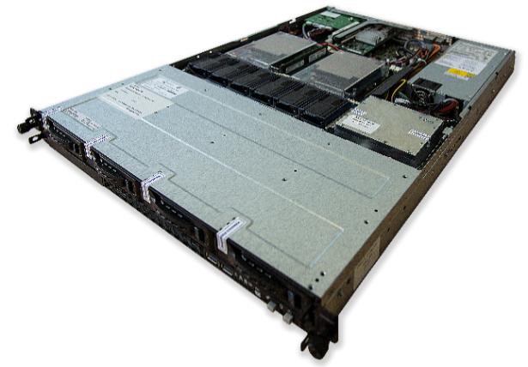



Что такое ViPNet HSM?
PKI : HSM
  Программно-аппаратный модуль (HSM – Hardware Secure Module) для выполнения криптографических операций по запросам различных сервисов («большой токен»)
  СКЗИ и средство ЭП класса КВ (получение сертификата в 2016 году)
Криптомодули для удостоверяющих центров и серверов систем юридически значимого документооборота (в рамках 63-ФЗ)
Банковские системы электронных платежей
Построение TLS-шлюзов
Системы сдачи отчетности и любые другие системы электронных сервисов

Slide 28

ViPNet PKI Client: предпосылки создания
PKI : PKI Client
Работа с
файлами
  Объединение востребованного функционала в одном продукте – ViPNet PKI Client
  Сертификация по требованиям ФСБ России.
Обновление
CRL и кросс
Подпись
в браузере
Менеджер
сертифика-
тов
TLS Client
Июнь 2016
(старт программы бета-тестирования)
Сентябрь 2016
(версия с 5 компонентами)
1-2 квартал 2017
(получение заключения ФСБ России)

Slide 29
ViPNet TLS Gateway
PKI : TLS Gateway
  Предварительные цифры:
  Обеспечение одновременной работы не менее 10000 TLS-сессий
  Установление до 650 TLS-сессий в секунду
  Максимальное время ожидания клиента при установлении соединения с портальным решением через ViPNet TLS Gateway – не более 5 секунд
ViPNet PKI Client
Март 2016
(прототип ПАК)
Сентябрь 2016
(коммерческая версия)
Декабрь 2016
(получение заключения ФСБ России, план)

Slide 30

Основные векторы развития ГК ИнфоТеКС
  Новые качества для существующих продуктов
  Новые корреспондирующие продукты и решения
Обнаружение атак
Технология DPI
Интеграция и удаление барьеров
PKI Client, TLS Gateway, HSM
Endpoint Protection
Индустриальная безопасность
  TI

Slide 31

ВЫВОДЫ : ИМПОРТОЗАМЕЩЕНИЕ
Имопортозамещение
Качество
Удобство эксплуатации
ЭКСПОРТО
ПРИГОДНОСТЬ

Slide 32

Спасибо!

